Slide 1



大目標加速專案
資格深入探討
演講者姓名、演講者職稱
SOROPTIMIST INTERNATIONAL OF THE AMERICAS, INC
Notes:
大家好，我是（姓名與職稱）.很榮幸今天能與大家分享影響力支柱的簡報。

Slide 2



學習目標
瞭解「大目標加速專案」的資格標準。
識別導致不合資格的常見挑戰。
運用有關大目標加速專案資格的知識，來訂定新專案。
Notes:
今天我們將回顧，哪些專案才算作是「大目標加速專案」，以及您的分會如何透過啟動新專案或調整現有專案，以為實現「大目標」作貢獻。

Slide 3



SIA 大目標
透過讓 50 萬名婦女與女青年受教育，投資她們的夢想。
x 500000
獲得賦權，以實現夢想
Notes:
整個 SIA 聯盟有一個連結我們彼此的大目標：即到 2031 年，透過提供教育機會，讓 50 萬名婦女與女青年受教育並獲得經濟賦權，以投資她們的夢想。

Slide 4






什麼是大目標加速專案？
服務面臨障礙的婦女與女青年
增加受教育的機會／
經濟賦權
由蘭馨會主導
向 SIA 匯報
Notes:
各分會透過「夢想它，實現它」和「實現妳的夢想獎」，取得了矚目的成就。然而我們知道，單靠這些專案，我們無法達成大目標。許多分會開展了本地專案，以增加受教育或獲得經濟賦權的機會。經 SIA 理事會批准，這些專案可算作「大目標加速專案」，因其有助於實現大目標。
那什麼是「大目標加速專案」呢？
「大目標加速專案」由分會或專區主導，可直接推進 SIA 大目標的進程。
「大目標加速專案」須：
服務於在通往成功道路上遇到障礙，且未加入「夢想計畫」的婦女與女青年
增加受正式教育或獲得經濟賦權的機會
由蘭馨會主導
向 SIA 匯報。
讓我們來逐個分析。

Slide 5

幫助婦女與女青年克服障礙，邁向成功
不只是
性別
本身
貧窮
未成年懷孕
語言障礙
寄養照護
藥物濫用
無家可歸
Notes:
整個 SIA 聯盟有一個連結我們彼此的大目標：即到 2031 年，透過提供教育機會，讓 50 萬名婦女與女青年受教育並獲得經濟賦權，以投資她們的夢想。
「大目標加速專案」必須服務於在通往成功道路上遇到障礙，且未加入「夢想計畫」的婦女與女青年。
這裡指的不僅是性別障礙，還可能包括貧窮、未成年懷孕、語言障礙、寄養照護、藥物濫用障礙或無家可歸等。
不合資格的例子：為高中女生提供幫助，這些女生唯一的障礙是「對未來感到迷茫」，而這並非實質性的障礙。

Slide 6



為何不考慮夢想計畫參與者？
本著誠信和善意的原則
盡量不要重複統計！
500000
名婦女與女青年
Notes:
那麼，我們為什麼要確保參與「大目標加速專案」的婦女與女青年未加入「夢想計畫」呢？
2031 年大目標旨在惠及 50 萬名婦女與女青年。我們希望盡量避免重複統計同一個人。
如果您的分會為「實現妳的夢想獎」獲獎者購買一張公車卡，方便其通勤，那當然很好。但她已經被統計為「實現妳的夢想獎」獲獎者了。
假如您的分會在為一群高中女生提供面試技巧方面的大型訓練，此外還與當地教會合作，在同一城市開展「夢想它, 實現它」專案，這當中可能會有一部分人被重複統計，我們完全能理解。我們並不追求完美，只是希望盡量做得更好。

Slide 7
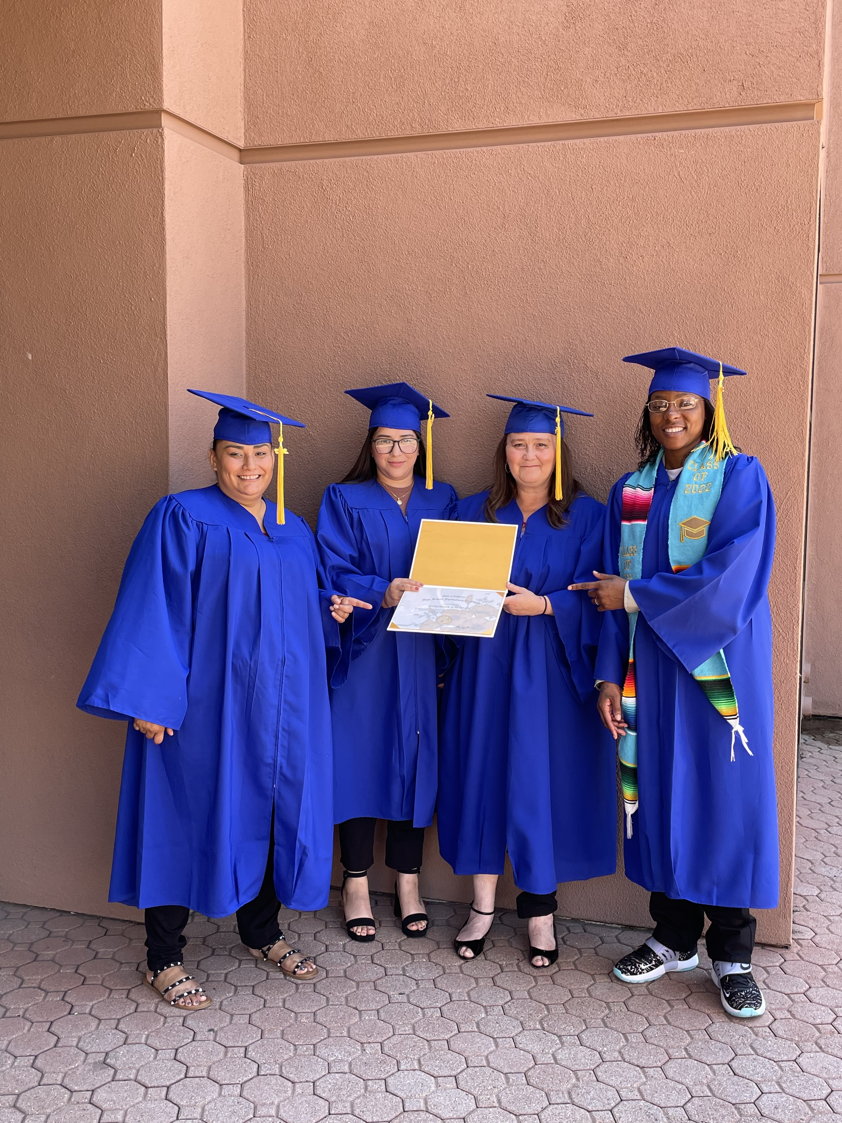
獲得教育機會或
經濟賦權
Notes:
接下來，我們將談談資格要求，即專案必須能增加受正規教育或獲得經濟賦權的機會。
教育的力量在於幫助女性賺取足夠的收入，從而自力更生，改變自身、自己家庭，甚至是社區的命運。這是「大目標」的核心，也是專案必須能直接增加受教育或經濟賦權機會的原因。

Slide 8


獲得教育機會
或經濟賦權
正規教育
＝結構化課程（證書、文憑、學位）
教育
vs
教育性質
教育性質
＝提高意識，
但無法增加獲得證書的可能性
Notes:
讓我們來看看正規教育和教育性質活動之間的區別。
談到教育，我們的理事會將其定義為，結業時授予證書的正式課程。也就是幫助婦女或女青年取得證書、文憑或學位的系統化課程。
範例包括：
職業或技術訓練課程
完成高中學業或同等學業
大學或大專院校學位
改善就業機會的職場訓練
這類教育能直接提升婦女或女青年的能力，幫助其找到工作、賺取更多收入及建立長期穩定的生活。
教育性質活動旨在共享資訊或提高意識，但並非正式教育。它們或許十分實用、資訊豐富，但通常無法授予證書、學位或工作資格。
教育性質活動能激勵參與者，但無法提高一個人完成學業、進入大學或獲得工作的幾率。

Slide 9


由蘭馨會主導
由會員驅動
不向其他組織捐款
依賴分會會員的積極參與
Notes:
隨後，我們來談談另一項資格要求，即專案必須由蘭馨會主導。
計畫須由您的分會主導，而不僅僅是向其他組織捐款。如果是合作專案，則應由蘭馨會帶領，需要有分會會員親自參與其中。
分會可以資助其他國家的兒童嗎？通常情況下，這不合資格，因為資金通常需要匯款至其他組織。因此，該組織是專案的主導者，負責分配資金或提供服務。
但是，如果您的分會為其他國家的學校設立了獎學金，且分會負責審核申請、選擇遇到障礙的婦女/女青年，且獎學金直接用於支付其學費，那麼可能會被視為合資格。分會必須主導獎學金申請和捐贈工作，且目標要明確，來提升婦女與女青年繼續接受教育的能力。

Slide 10


向 SIA 匯報
截止日期：6 月 30 日
是否有疑問？請寄送電子郵件至 program@soroptimist.org
Notes:
最後一項資格要求很直白：向 SIA 匯報專案！
報告須在每個分會年度的 6 月 30 日之前，透過線上報告表格提交。如在填寫表格時需要任何幫助，或分會錯過了截止日期，請寄送電子郵件至 program@soroptimist.org 尋求協助。

Slide 11





不合資格的專案
宣導專案
一般社會賦權
夢想計畫工作
美化工程
支持其他組織
Notes:
現在，您已經瞭解了資格要求，我們再來談談哪些情況不符合資格。
範例：
宣導專案
美化工程
一般社會賦權
支持其他組織的專案，包括捐款或資助
夢想計畫工作
組織童軍植樹，以強化人們對環境問題的認識？聽起來很棒！但遺憾的是，這不能算作是大目標加速專案。

Slide 12

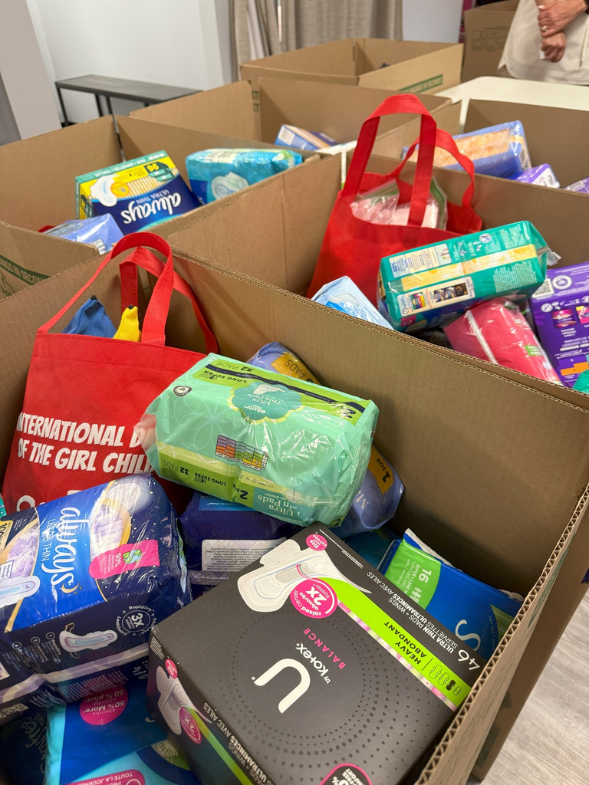

想啟動新專案？
從以下專案中選一個開始吧！
給予獎學金
或獎項
消除障礙
開展課程
Notes:
您的分會是否想要啟動大目標加速專案，且您希望出一份力？卻不知道該如何入手？我有一些主意！
符合「大目標加速專案」資格的專案大致分為三類：
提供獎學金或獎項（資助大學、技術/職業學校、高等學位的學習）。
排除阻礙，提供必要的教育物品，如電腦、網際網路、交通運輸；支付大學預備考試、大學申請、入學考試或專業執照的費用
提供課程或訓練，著重於工作訓練、技能訓練、申請經濟援助/大學、電腦訓練、職業指導
最容易著手的專案就是設立獎學金或提供必需品。

Slide 13

給予獎學金或獎項
不符合
「實現妳的夢想獎」申請資格？
設立不同的獎學金！
Notes:
若分會收到一些優秀「實現妳的夢想獎」申請者的申請，但她們不符合資格，原因可能是並非家庭經濟主力或無受扶養人，則可透過其他獎學金來支持她們。為獎學金取一個新的名稱，然後作為「大目標加速專案」呈報！
確保新的獎學金仍涉及障礙，如經濟困難或寄養照護經歷。
請記住，「實現妳的夢想獎」獲獎者將不再有資格申請「大目標加速專案」，再向她給予獎學金/獎項亦無法使其變得合資格，因為已經將其計入大目標統計資料。

Slide 14


消除障礙
額外活動：參與 5 月助她成長 (UpliftHER) 重點活動：消除經期用品不足！
  經期用品
  執照或考試費用
  教科書
  加油卡
  專業服裝或製服
提供教育
或工作
所需的
用品
詢問當地機構婦女與女青年的所需所求
Notes:
啟動新專案的另一種簡單方法是贈予教育或工作所需的物品。
您可以贈送：
執照申請或考試費用
教科書
加油卡或公車卡
專業服裝或製服
經期用品
您可以陪一位剛完成訓練課程的女性去購物，幫她打造職業造型。這個過程既有趣又意義非凡！
詢問當地機構，婦女與女青年需要獲得哪些物資，才能得到更多教育或工作機會。

Slide 15





考慮專案觸及的範圍
為兩位
女青年
提供
兩台筆電
為 50 名
女青年
舉辦
技能訓練
Notes:
在規劃新的「大目標加速專案」時，要考慮其覆蓋範圍。您可以選擇幫助兩名低收入女青年購買筆電，或是為 50 名低收入女性舉辦技能訓練，後者的覆蓋範圍會更廣。然而，切勿放棄您熱愛的專案。只需融入創意，想想如何透過符合「大目標」資格的專案來觸及更多婦女與女青年。

Slide 16
遺產專案
考慮調整專案，使其契合我們的大目標
還缺什麼？
目標受眾
重點
由蘭馨會主導
此專案的目標
是增加教育機會，
還是就業機會？
我們服務哪些群體？
他們面臨何種障礙？
此專案是由
蘭馨會主導嗎？
Notes:
您的分會是否有合適的遺產專案，只需稍作調整，就能符合「大目標加速專案」的資格要求？
可以回答以下問題：
（受眾）我們服務的對像是誰？他們面臨哪些障礙？
調整專案，將其重點放到在追求成功路上遇到阻礙的婦女和/或女青年。
舉個例子，如果分會在為參與社區服務專案的高中女生提供獎學金，不妨新增一項要求——女生有經濟上的困難，或在追求教育的路上遇到其他障礙。
（焦點）專案是著重於增加教育機會，還是就業機會？
將焦點轉移到合資格的計畫領域：課程、獎學金或提供受教育所需的物品。
例如，假如分會為家庭暴力庇護所翻新了房間，可以詢問工作人員，您是否能幫助住在庇護所的婦女，以滿足其教育需求？她們是否需要筆電？或是教科書？公車卡？職業裝？如庇護所容許，或許部分會員可以開展面試技巧或職業輔導相關的訓練。
（由蘭馨會主導）專案是否由蘭馨會帶領？
確保專案是由蘭馨會員主導, 而非爲另一個組織籌款！
如果專案涉及向另一個組織捐款，且該組織致力於為經濟拮據的女青年提供教育機會，不妨考慮撥出這些資金設立獎學金，並讓您分會的會員參與篩選過程。

Slide 17

為低收入女青年開設自衛術和防範人口販賣的課程
我們想要
改變什麼？
Notes:
讓我們來看看其他一些範例：
SI/某城市目前在當地一所低收入高中為女生開展訓練課程，旨在教育她們如何自衛及提高對人口販賣的認識。
怎麼做才能讓這個專案變得合資格？
（聽眾可以發表見解）
分會可以為訓練課程增加一些圍繞教育和經濟賦權的部分，如就業技能訓練、面試技巧或支持申請助學金。

Slide 18

向提供 GED（高中同等學歷測驗）課程的當地機構捐款
我們想要
改變什麼？
捐獻
Notes:
SI/某城市向當地提供 GED（高中同等學歷測驗）課程的機構捐贈了一筆可觀的捐款。
怎麼做才能讓這個專案變得合資格？
（聽眾可以發表見解）
考慮用這筆資金支付 GED 考試費用或大學申請費用，或提供其他獎學金資助。

Slide 19

作為社區服務獎勵，向男青年與女青年捐贈筆電
我們想要
改變什麼？
Notes:
為了嘉獎男孩和女孩在社區服務專案中的優秀表現，SI/某城市一直以來都有向其贈送筆電。
怎麼做才能讓這個專案變得合資格？
（聽眾可以發表見解）
分會需要將重點轉向遇到阻礙的婦女或女青年，可能需要在篩選時新增一項要求，如需要經濟援助或遇到其他障礙。

Slide 20


感謝您！
Notes:
感謝各位對婦女與女青年的承諾，以及為實現我們大目標所做的貢獻。希望大家有所收獲，能將學到的帶回各自分會。無論是要啟動新專案，還是調整已有的一些激動人心的專案，都能幫助我們朝大目標邁進一步。

